Slide 1
স্বাগতম

Slide 2
পরিচিতি
জাকারিয়া হোসেন
ইন্সট্রাক্টর (গনিত)
মাদারীপুর সরকারি টেকনিক্যাল স্কুল ও কলেজ
মাদারীপুর
বিষয় : গনিত
শ্রেনি :নবম
সাধারণ পাঠঃ দূরত্ব ও উচ্চতা

Slide 3
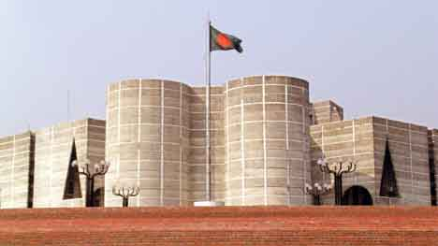
তোমরা চিত্রে কি দেখছ?

Slide 4
শিখনফল
এই পাঠ শেষে শিক্ষার্থী—
ভূ-রেখা,উর্ধব রেখা, উন্নতি কোণ ও অবনতি কোণ ব্যাখ্যা করতে পারবে।
ত্রিকোণমিতির সাহায্যে দূরত্ব ও উচ্চতা বিষয়ক গাণিতিক সমস্যা সমাধান করতে পারবে।
ত্রিকোণমিতির সাহায্যে হাতে কলমে দূরত্ব ও উচ্চতা বিষয়ক বিভিন্ন পরিমাপ করতে পারবে।

Slide 5
দূরত্ব ও উচ্চতা নির্ণয়ের জন্য নিন্মলিখিত বিষয়গুলো আমাদের জানা প্রয়োজন।
ভূ-রেখাঃ ভূ-রেখা হচ্ছে ভূমিতলে অবস্থিত যে কোনো সরল রেখা।ভূ-রেখাকে শয়ন রেখাও বলে।
উর্ধব রেখাঃ উর্ধব রেখা হচ্ছে ভূমি তলের উপর
লম্ব যে কোনো সরল রেখা।
উর্ধবরেখা
ভূ-রেখা
উন্নতি কোণঃ ভূতলের উপরের কোনো বিন্দু ভূমির সমান্তরাল রেখার সাথে যে কোন উৎপন্ন করে তাকে উন্নতি কোণ বলে।
অবনতি কোণঃ ভূতলের সমান্তরাল রেখার
নিচের কোনো বিন্দু ভূরেখার সাথে যে কোণ উৎপন্ন করে তাকে অবনতি কোণ বলে।
উন্নতি কোণ
অবনতি কোণ

Slide 6
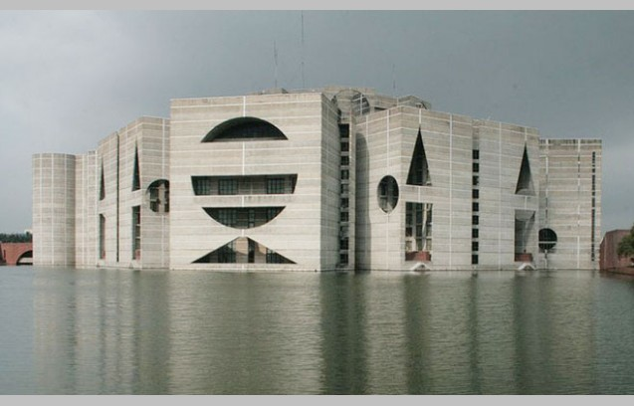
20মিটার
45⁰

Slide 7
দূরত্ব নির্ণয়ঃ
A
ধরি, উচ্চতা AB=20মিটার
দূরত্ব, BC=x মিটার
C বিন্দুতে উন্নতি কোণ
আমরা জানি,
২০মিটার
45⁰
বা,
বা,
বা,
C
x
B

Slide 8
উচ্চতা নির্ণয়ঃ
উচ্চতা
30⁰
দূরত্ব 50মি

Slide 9
সমস্যাঃ একটি খুঁটি এমন ভাবে ভেঙ্গে গেল যে তার ভাঙ্গা অংশ দন্ডায়মান অংশের সাথে 30⁰ কোণ উৎপন্ন করে খুঁটির গোড়া থেকে 20মিটার দূরে মাটি স্পর্শ করে । খূঁটির সম্পূর্ণ দৈর্ঘ্য নির্ণয় কর।
সমাধানঃ
A
C
30⁰
D
20মিটার
B

Slide 10
দলীয় কাজ
সমস্যা : 30 মিটার লম্বা একটি মই তোমার বিদ্যালয় ভবনের ছাদ বরাবর ঠেস দিয়ে ভূমির সঙ্গে 45⁰ কোণ উৎপন্ন করে। বিদ্যালয় ভবনের দেওয়ালের উচ্চতা নির্ণয় কর।

Slide 11
মূল্যায়ন
শয়নরেখা কি?
উন্নতি কোণ কি?
অবনতি কোণ কি?
শীর্ষ কোণ কাকে বলে?

Slide 12
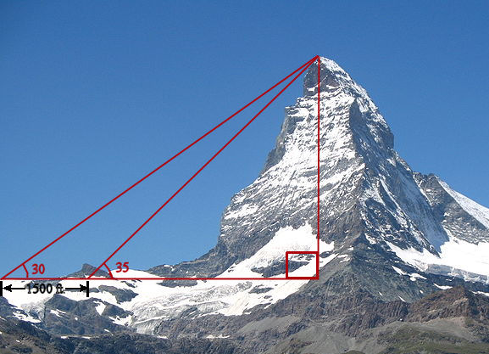
বাড়ির কাজ
সমস্যাঃ ভূতলস্থ কোনো স্থানে একটি পাহাড়ের শীর্ষ বিন্দুর উন্নতি কোণ 60⁰।ঐ স্থান থেকে 1500মি পিছিয়ে গেলে পাহাড়ের ঐ বিন্দুর উন্নতি কোণ 45⁰ হয়।পাহাড়ের উচ্চতা নির্ণয় কর।
45⁰
60⁰

Slide 13
ধন্যবাদ

